Slide 1
三大領先技術，性價比一飛沖天
Qtier Pool
自動分層儲存池
RAID 50/60
強化資料保護
iSCSI VJBOD 虛擬擴充櫃

Slide 2
您的挑戰，我們解決:
昂貴的SSD，發揮效益最重要

Slide 3
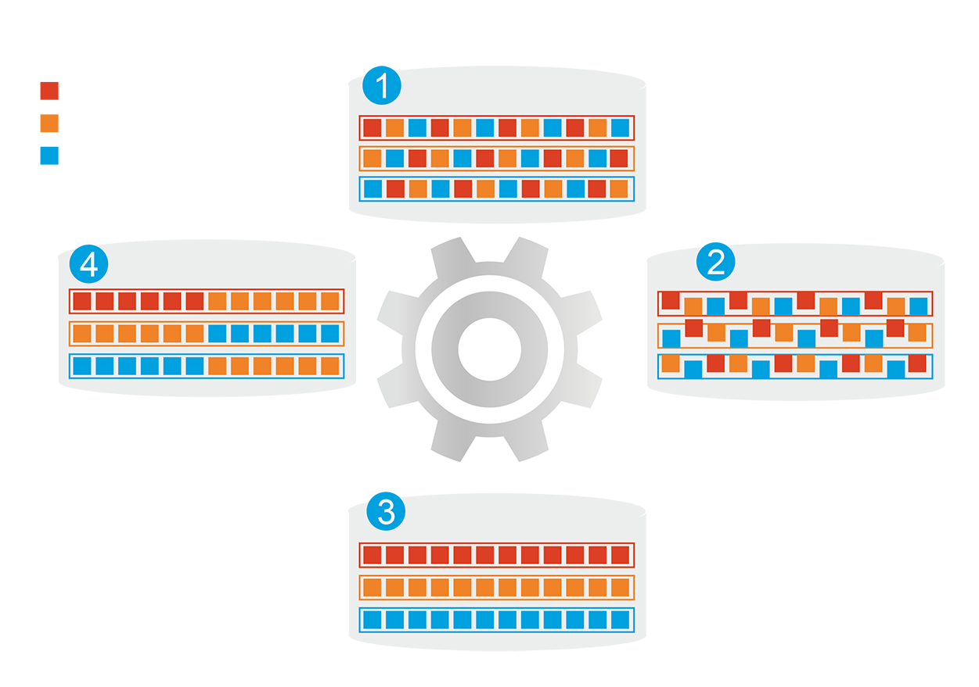
自動分層兼具高效能與大容量
自動將冷熱資料在SSD與HDD層間移動
SSD 加速容量不受記憶體大小限制
熱資料
分層前
頻繁存取資料效能未優化
暖資料
冷資料
資料存取行為改變
開始分層
Qtier
引擎
分層後
頻繁存取資料效能已優化
Notes:
3

Slide 4
Qtier 2.0TM 就是取代 SSD 快取
SSD 快取技術
應用層
快取純加速，不能當做儲存使用
僅以區塊大小篩選快取 >比較適合短期隨機加速
SSD
HDD
連續讀寫
隨機讀寫
Qtier 2.0 自動分層技術
SSD空間直接用來存放關鍵資料
結合智慧判別與資料夾分層 >從長短期全面提升儲存性價比
SSD 快取加速
Qtier 2.0 自動分層

Slide 5
Qtier 2.0 智慧判別，效能更強
資料
空區塊
模擬SSD快取的保留空間
、隨機讀寫需求隨時調整
當應用軟體需要頻繁讀寫metadata，例如備份軟體時，Qtier提速效果比快取更明顯
C、D有瞬間HDD隨機讀寫
D 區塊被移入SSD保留空間
A
B
A
B
D
SSD 層
SSD 層
C
D
C
HDD 層
HDD 層
區塊 | Hit紀錄
C | 50
D | 50
區塊 | Hit紀錄
C | 50
D | 200
Notes:
5

Slide 6
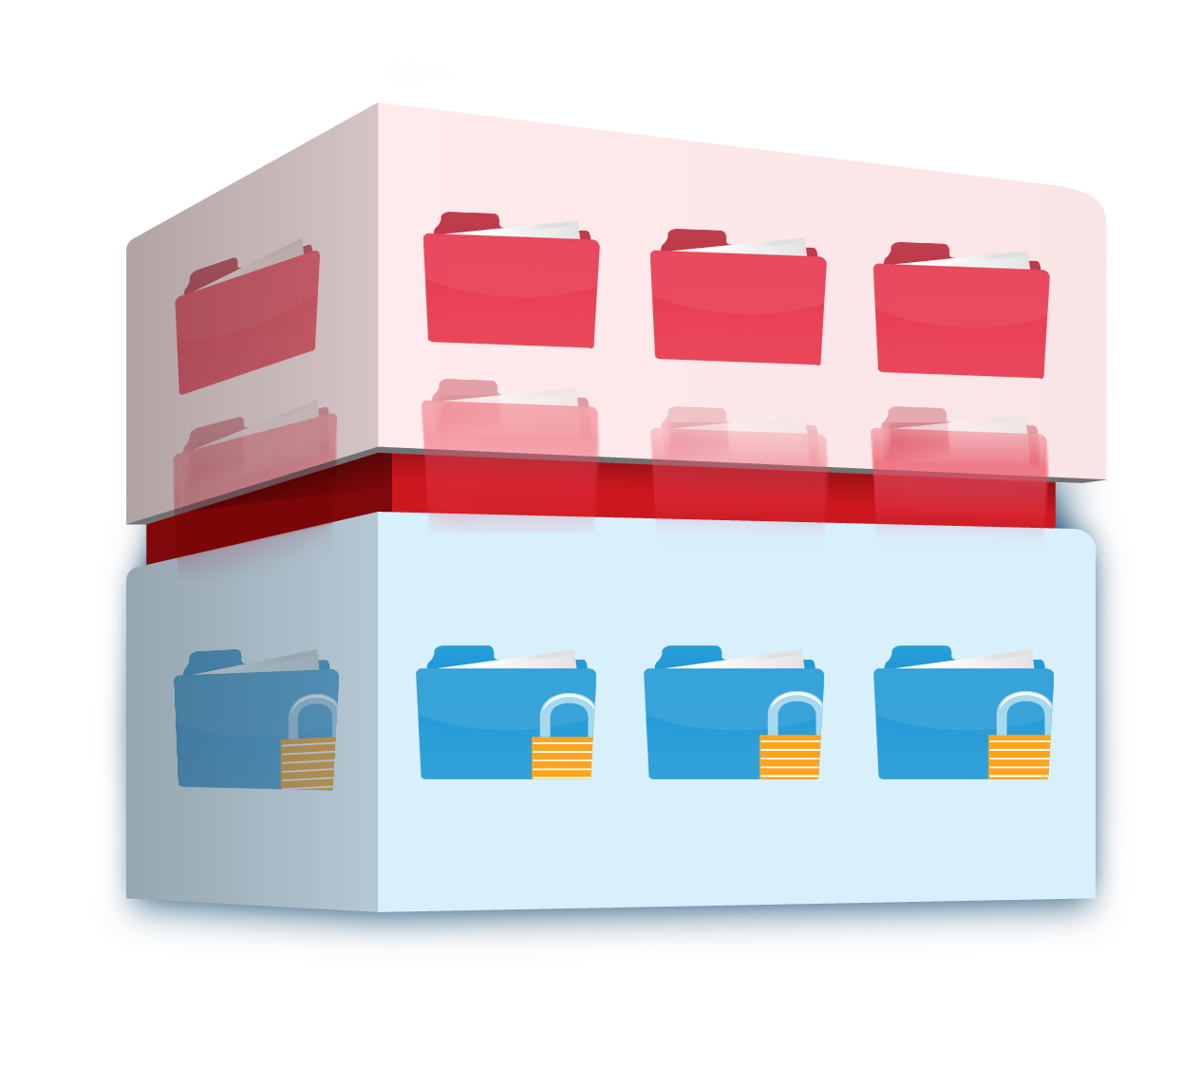
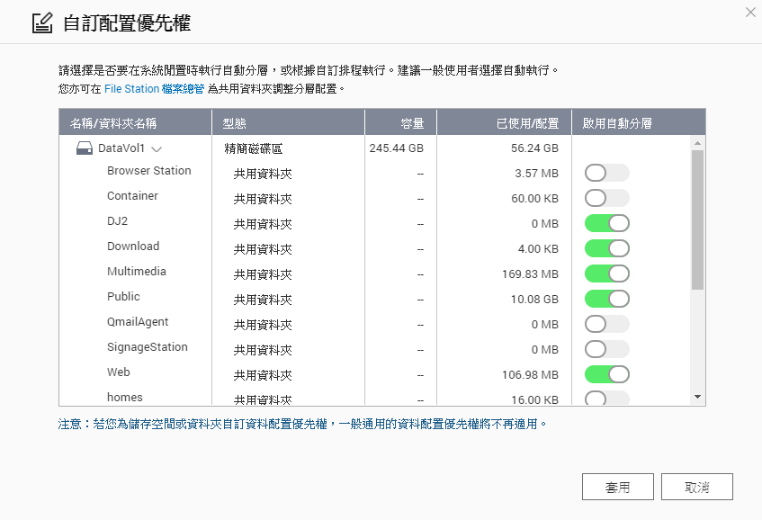
Tiering On Demand (選擇資料夾做自動分層)
SSD容量很貴，選擇關鍵應用才划算
針對個別共用資料夾或LUN啟用Qtier
熱資料 &
即時IO需求
冷資料 &
停用Qtier資料
Notes:
6
演示SSD快取、關閉Qtier和開啟Qtier間針對連續檔案傳檔的效能差異。

Slide 7
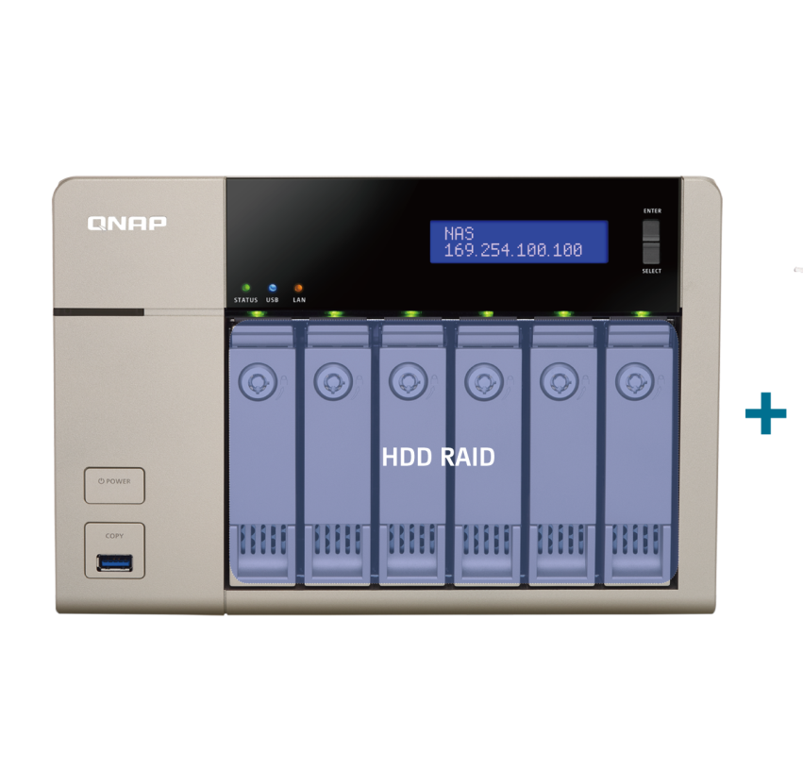
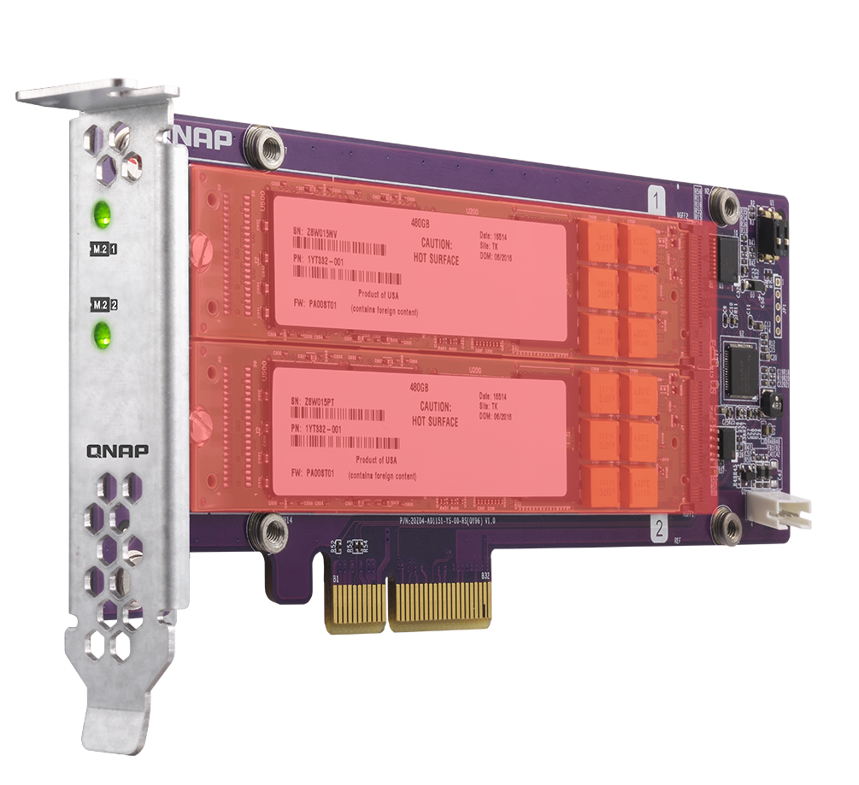
可不停機直接升級至 Qtier 儲存池
4.2 後建立的儲存池全面支援加裝SSD或HDD升級為Qtier儲存池
透過空槽位、擴充裝置或是新的QM2擴充卡增加SSD或HDD達到升級為Qtier儲存池的需求
QM2 SSD RAID
Notes:
7
流程圖 > 移除 Cache > 升級Qtier Pool

Slide 8
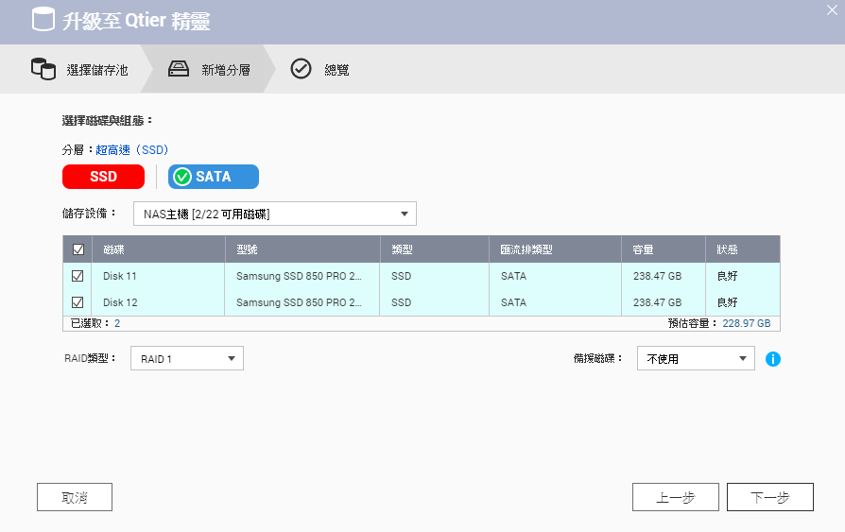
將SSD快取轉換成Qtier以立即提升效益
１
２
Step
Step
以線上即時方式停止SSD快取服務
確認欲加入建立Qtier的SSD數量
３
Step
使用升級精靈升級為Qtier儲存池
Notes:
8
演示如何移除快取後直接升級至Qtier儲存池。

Slide 9
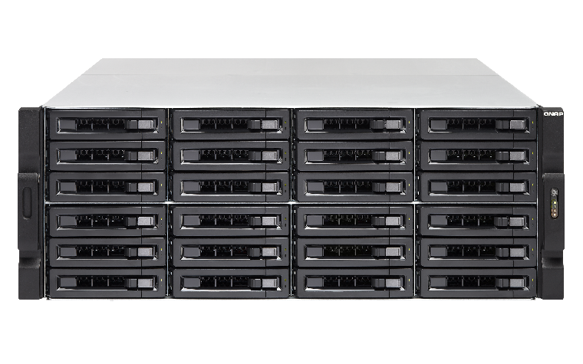
有效發揮 SSD 高速儲存效能
TVS-EC2480U-SAS-RP
12 SSD 的 RAID 10 與 12 HDD 的 RAID 6
5 個 VM 的 IOmeter 標準 4K 讀寫測試
採用 Mellanox 的 40GbE iSER 解決方案
40 GbE iSER
SDD 高速效能
180,000 IOPS + 40TB
空間
<1 ms
反應延遲
SATA HDD大容量
Notes:
9
CPU: i7
RAM: 32G

Slide 10
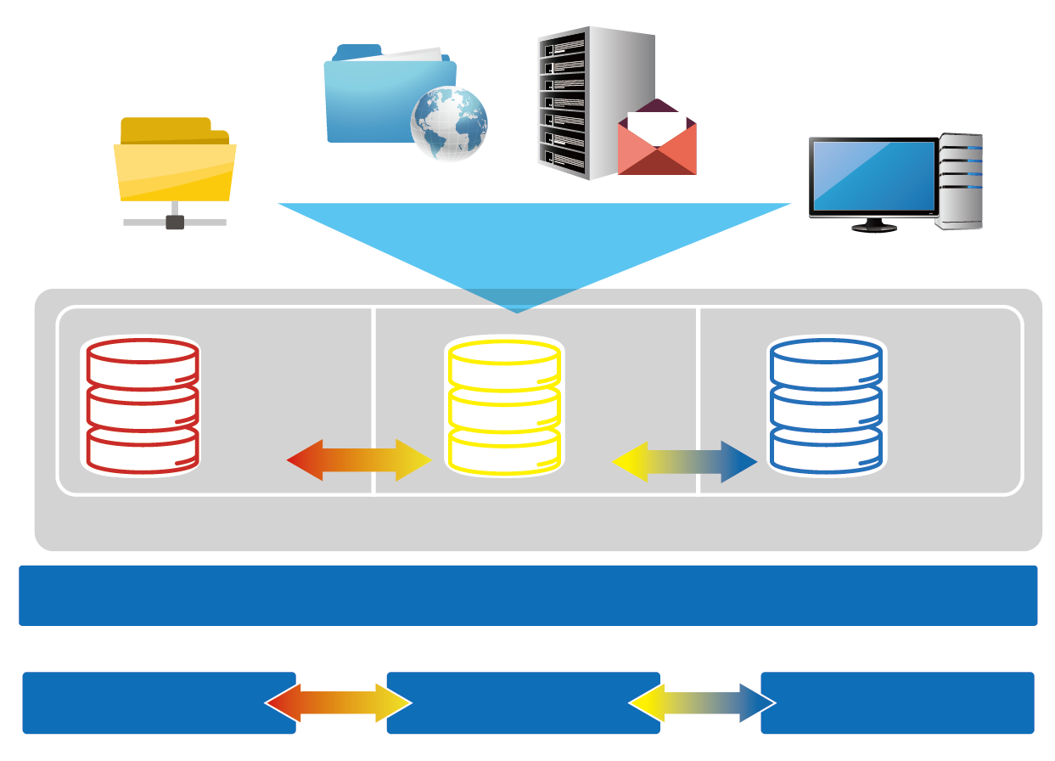
QNAP領先的混合儲存技術
網站伺服器
電郵伺服器
技術優勢
檔案伺服器
VDI 建立
可使用SSD空間
支援高速連續和隨機讀寫需求
資料分層、應用分層
PCIE NVMe,
M.2, SSD RAID
SAS HDD RAID
NL、SATA HDD RAID
適用情境
自動分層
檔案、網站、郵件服務
虛擬桌面與資料庫應用
儲存池

本機
擴充裝置1
擴充裝置2
Notes:
10

Slide 11
Storage & Snapshot
您的挑戰，我們解決: 超過 8 顆磁碟 RAID 5/6 不適用
QTS 4.3.4

Slide 12
RAID 保護 隨儲存容量上升而減少
要如何 兼顧容量 和保護？
依照網站ServeTheHome RAID計算器計算
一個 RAID 5 群組在5年內損壞的機會
磁碟數目 | 磁碟容量 | 資料遺失風險
4 | 4TB | 0.1%
4 | 8TB | 0.2%
8 | 4TB | 1%
8 | 8TB | 2.2%
12 | 4TB | 4.1%
12 | 8TB | 6.5%
https://www.servethehome.com/raid-calculator/， conservative estimate assuming bit error chance is 10^(-15), 150MB/sec rebuild speed
Notes:
12
4~8~12 4TB 8TB

Slide 13
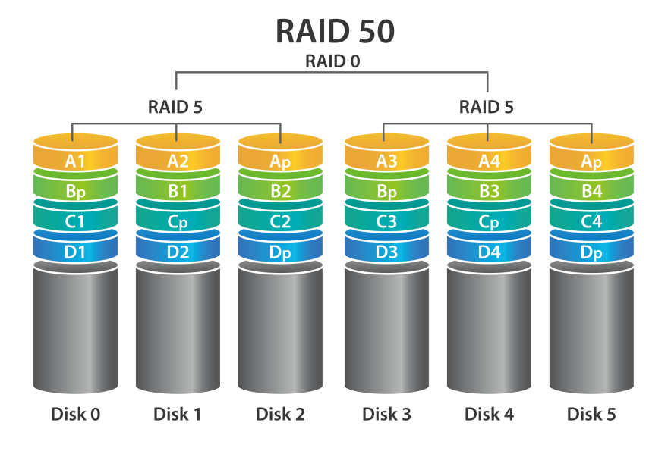
RAID 50 & 60 強化資料保護
以較低的空間損失換取絕佳 RAID 保護
RAID 類型 | 磁碟數目 | 磁碟損壞保護 | 容量 | 資料遺失風險
RAID 5 | 12 | 1 | 66TB | 6.15%
QNAP RAID 50 | 12 | 2 或更多 | 60TB | 0.6%
RAID 10 | 12 | 6 | 36TB | 0.2%
Actual disk failure tolerance depends on the number of RAID50/60 sub-arrays.
Notes:
13

Slide 14
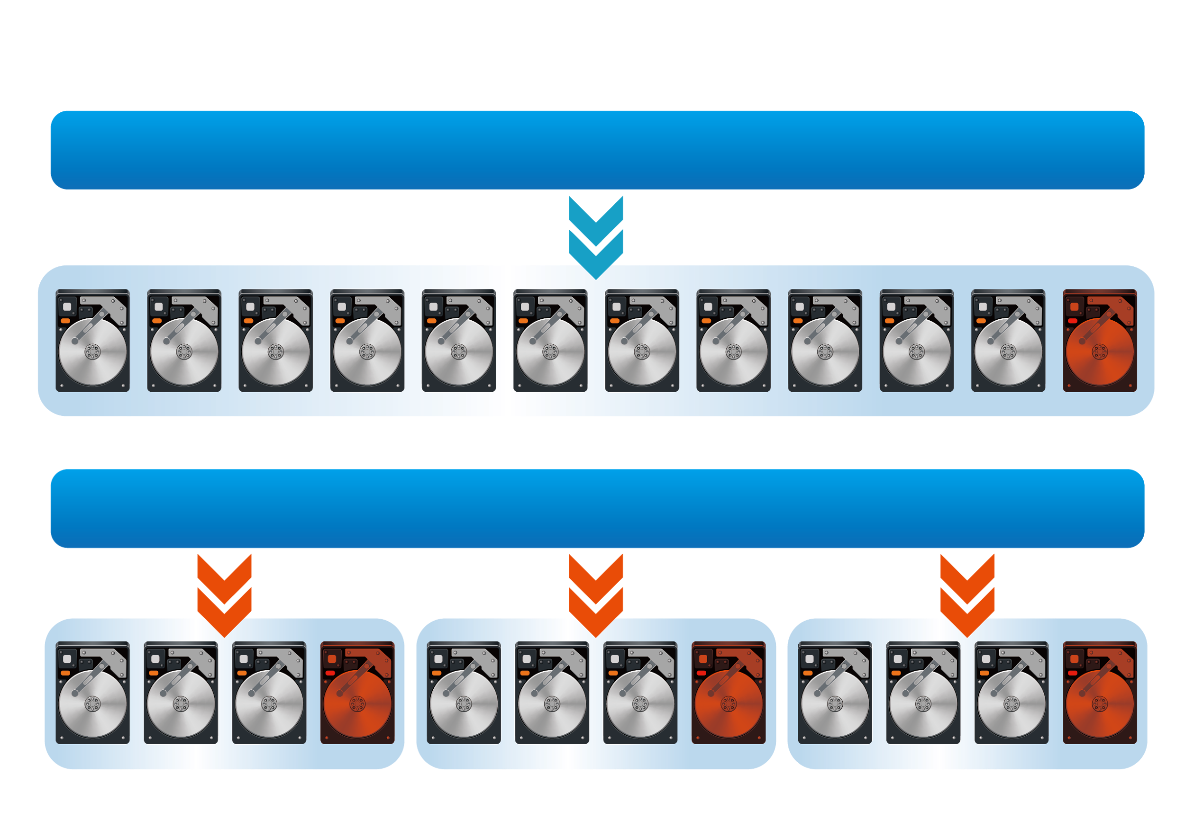
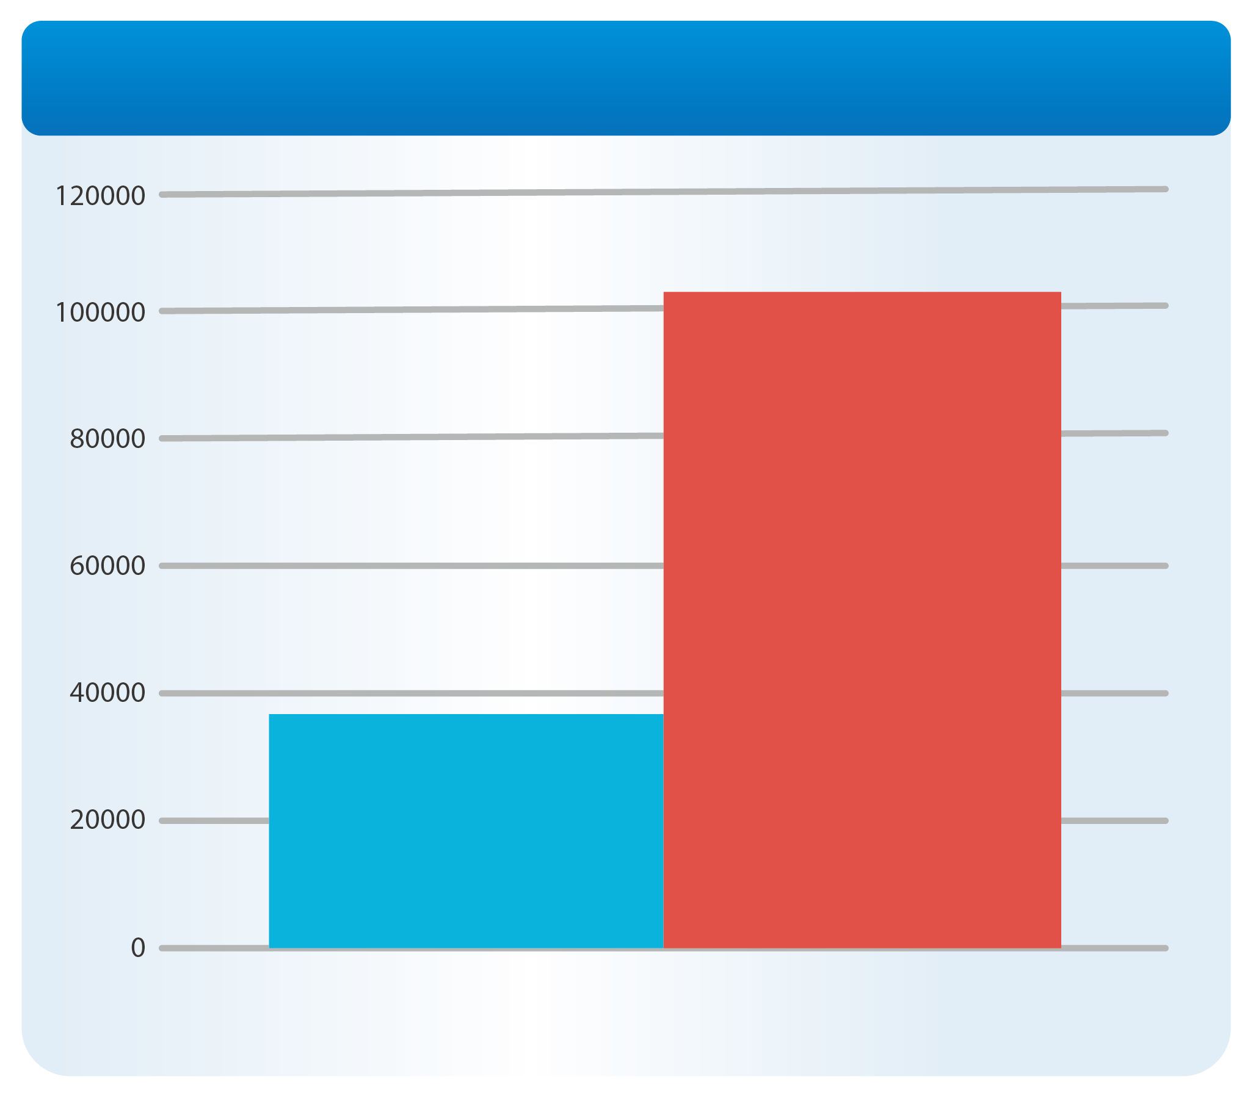
RAID 50 & 60 讓 "隨機寫入" 效能立即倍數提升
多組RAID同位檢查資料同時計算，讓隨機寫入效能快速提升
RAID 50 ( 3組子群組的 SSD 磁碟) 與單一 SSD RAID 5 比較
提升
RAID 5 儲存池
隨機寫入效能
300%
RAID 50
(3 個子群組)
RAID 50 儲存池
單一 RAID 5
4K 隨機寫入效能
Notes:
14

Slide 15
QNAP RAID 組態間的選擇
RAID 組態 | RAID 5 | RAID 6 | RAID 10 | RAID 50 | RAID 60
磁碟數量要求 | 至少 3 | 至少 4 | 至少 4 | 至少 6 | 至少 8
磁碟損壞保護 | 1 | 2 | 一半的磁碟 | 2~5 | 4~10
寫入效能 | ★★ | ★ | ★★★★ | ★★★ | ★★★
容量 | ★★★★ | ★★★ | ★ | ★★★ | ★★
應用情境 | 備份儲存 | 通用檔案 儲存伺服器 | 虛擬應用佈建或 資料庫應用 | 高頻率備份 | 虛擬應用與 線上編輯作業
Notes:
15

Slide 16
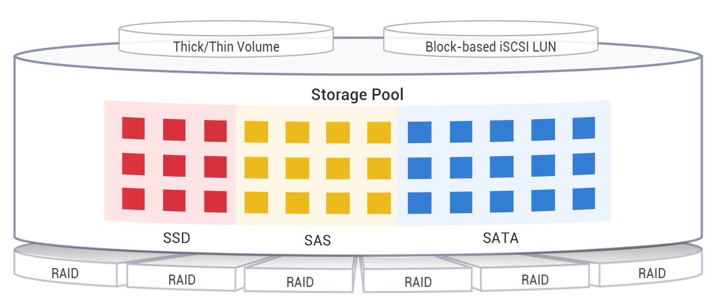
Qtier 也可以搭配 RAID 50/60
HDD RAID 50 = 高保護的備份伺服器
HDD RAID 60 + 唯讀 SSD 快取 = 高保護的檔案伺服器
SSD RAID 50 + HDD RAID 60 = 兼具高效能與保護的虛擬儲存伺服器
Notes:
16

Slide 17
您的挑戰，我們解決: iSCSI VJBOD 虛擬擴充櫃 性價比最高的儲存空間擴充術
PM

Slide 18
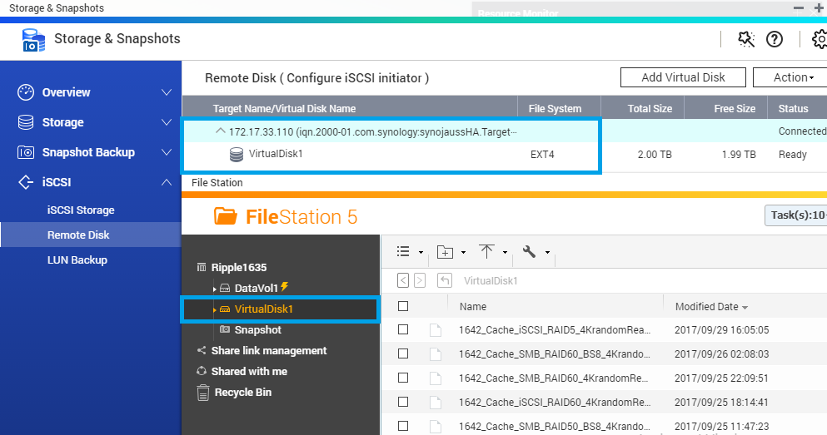
支援 iSCSI 目標端 &啟動器 雙模式
一般儲存設備廠商均支援iSCSI 目標端的功能設計
QNAP NAS還特別設計支持
iSCSI 啟動器並有下列兩種模式
１
掛載儲存空間遠端iSCSI target 磁碟
掛載QNAP iSCSI NAS專屬虛擬擴充櫃 (VJBOD)
2

Slide 19
使用 iSCSI 啟動器掛載各家儲存設備
iSCSI 啟動器與目標端為產業標準協定：
QNAP iSCSI 啟動器相容 EMC、NetApp、Synology、QSAN 等廠商 iSCSI 目標端 可以直接掛載不需特殊修改軟體
活用閒置的儲存設備空間、同時享受QNAP NAS智慧化功能
* 商標為各公司所有。

Slide 20
區塊層級 vs 檔案層級 iSCSI LUN
iSCSI 檔案層級 LUN
在檔案系統中配置空間
iSCSI 區塊層級
LUN在儲存池中配置空間
支援VAAI精簡配置、微軟ODX等
可以直覺的操作並且分配空間
避免額外的處理及檔案系統干擾
多種應用程式
共用
資料夾
檔案層級iSCSI LUN
乾淨
環境
彼此干擾嚴重
磁碟區 Volume
區塊層級 iSCSI LUN
儲存池

Slide 21
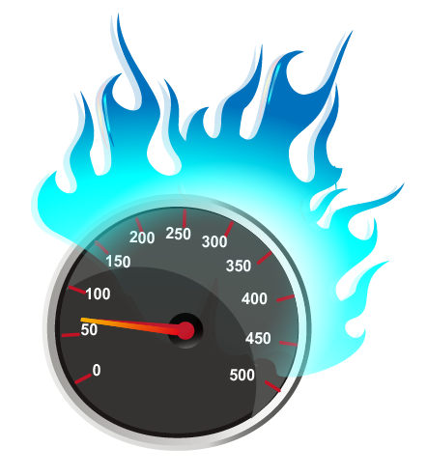
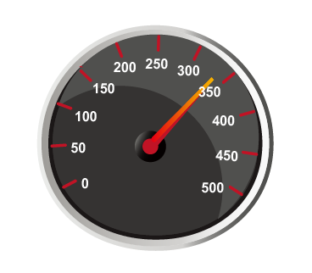
區塊層級 iSCSI LUN
抗多檔讀寫干擾能力強
效能表現穩定優異
TS-1635 區塊層級/檔案層級 LUN 採用 RAID 50, 12HDD 不使用任何快取
共用資料夾持續有資料寫入的情況
抗干擾能力測試
差異可達
6
X
倍
333
51
毫秒
以上
毫秒
檔案層級
數據愈高表示反應時間愈長效能愈差
區塊層級

Slide 22
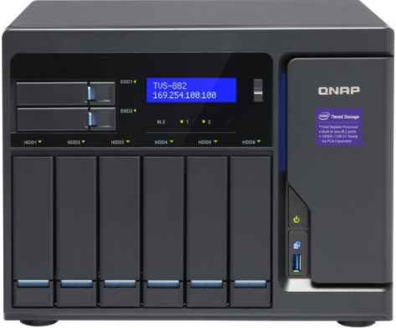
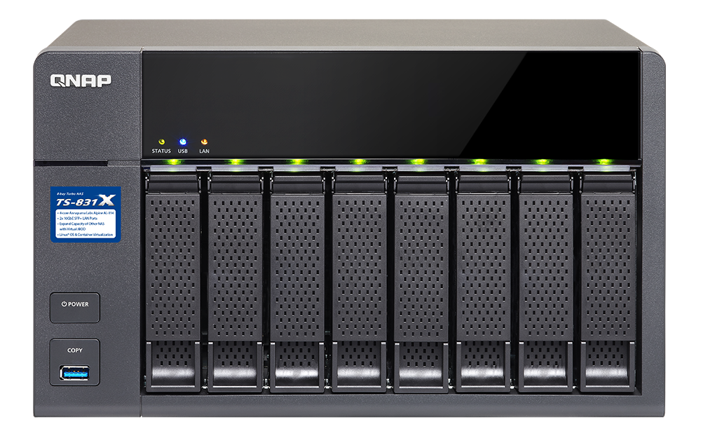
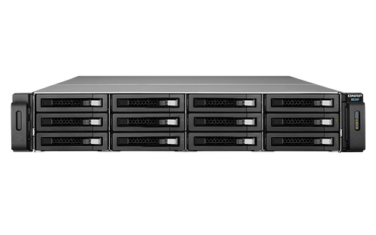
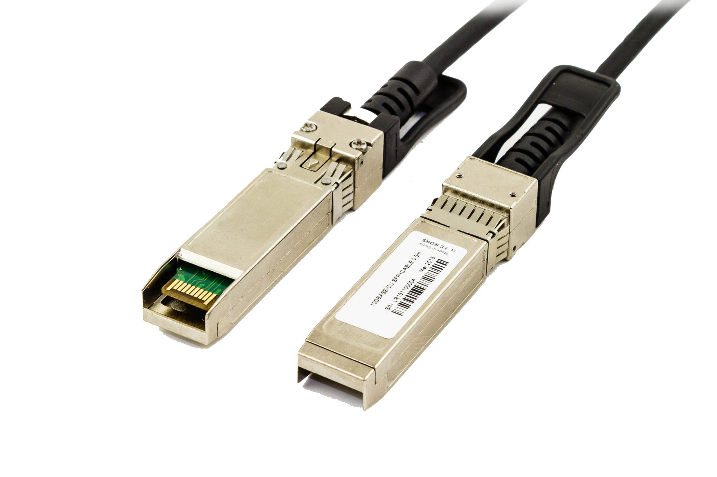
傳統iSCSI / JBOD擴充儲存空間
NAS+iSCSI Target ：使用端無法得知儲存狀態，且功能限於資料存取
NAS+JBOD：使用實體連線端口有限，並需以本機做RAID保護
TVS-882
TX-831X
RAID
TS-1263U-RP
REXP-1220U-RP#1
REXP-1220U-RP#1

Slide 23
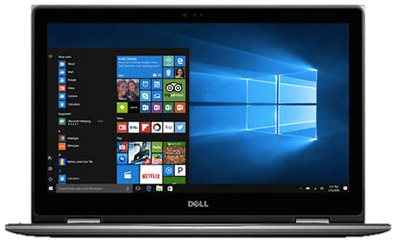
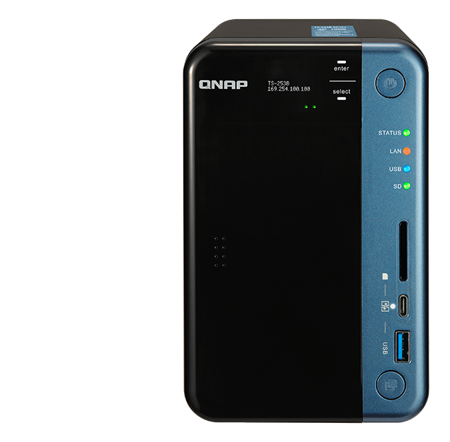
iSCSI VJBOD 取代 JBOD
使用 VJBOD 功能直接建立遠端LUN並掛載成為本機磁碟
建立儲存池、擷取快照、 使用媒體櫃、用Qsirch 智慧搜尋等發揮NAS儲存空間
Container Station
iSCSI LUN
2 x 10G SFP+
TS-831X
虛擬儲存池 1
RAID
乙太網路，彈性連線
虛擬儲存池 2
Notes:
23
NAS > eSATA < JBOD > LUN backup > to other NAS

Slide 24
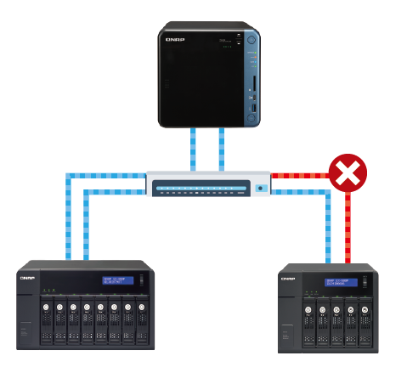
啟用備用連線提升儲存安全
搭配 Port Trunking 功能
建立備份連線
透過支援的分享器 用多線路提升效能
可應用於 1GbE、10GbE、40GbE
Notes:
24

Slide 25
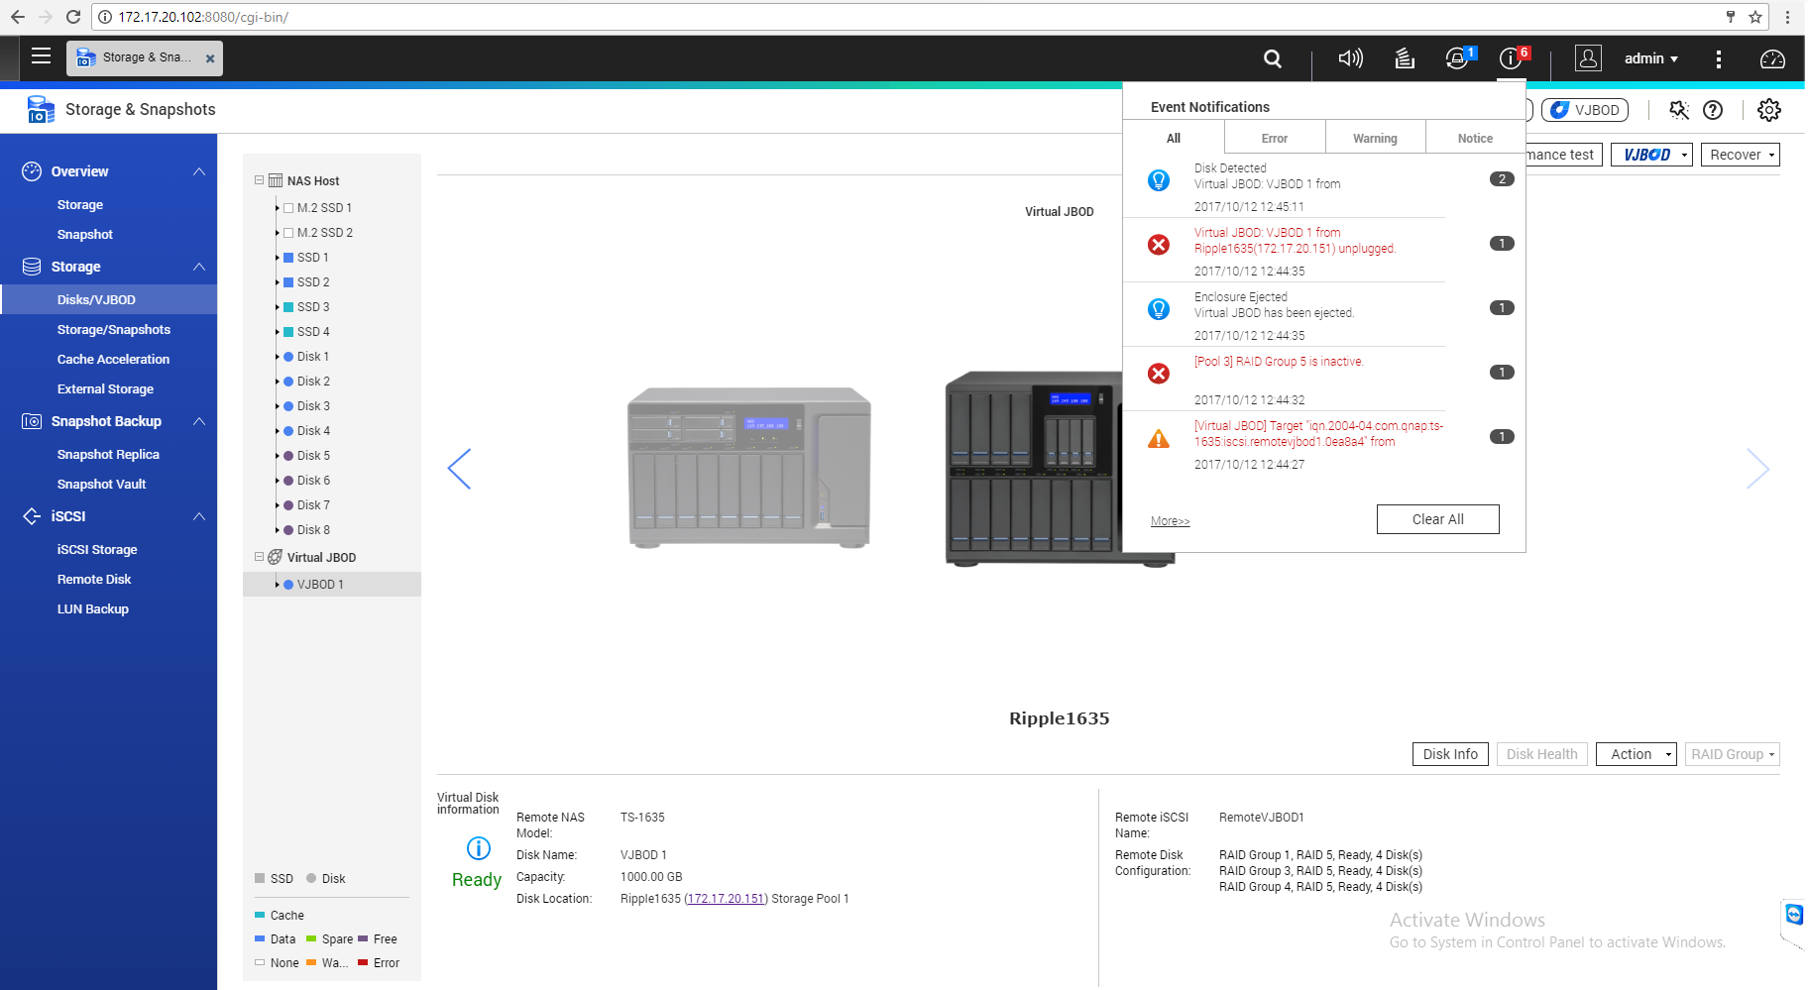
連線故障自動回復，安全有保障
反應速度極快的連線機制
當遠端NAS連線出現問題時快速進入斷線狀態，確保主機不誤判
當連線回復正常時自動恢復虛擬磁碟與儲存空間連線狀態
以Mac位置主動
搜尋遠端NAS
連線後自動 回復儲存空間
Notes:
25

Slide 26
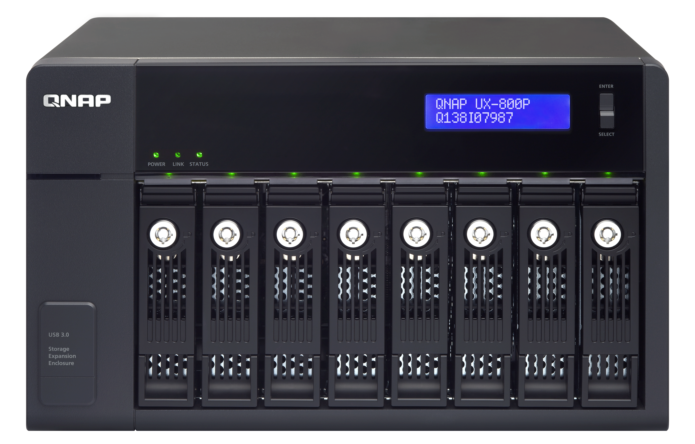
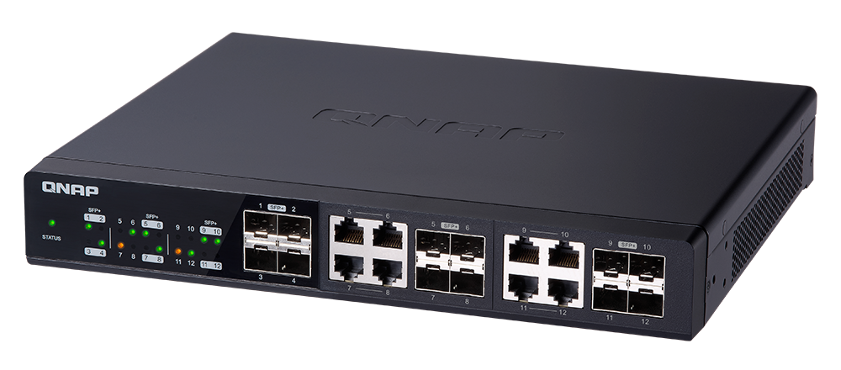
輕鬆建構超大容量儲存空間
同時使用8台NAS作為VJBOD虛擬磁碟
一台8槽位NAS搭配
4個UX-800P 最高300TB
再增加 VJBOD:
突破 1 PB 總原始可用空間
總共超過 1 PB
USB 3.0
JBOD 8TB x 8 x 6 = 384TB
iSCSI
8TB x 8=64TB
8TB x 12 x 8 = 768TB
Notes:
26

Slide 27
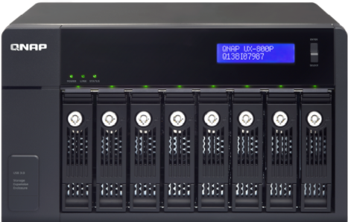
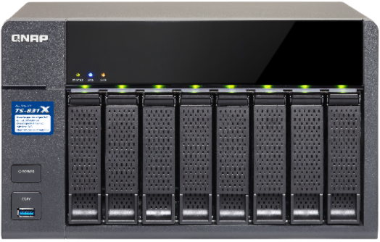
使用 VJBOD 分擔備份工作
傳統擴充裝置備份：
仰賴主機端傳送資料，服務受影響
傳統擴充裝置
應用端
LUN直接
備份至遠端
備份遠端
VJBOD裝置備份：
從擴充端直接發動備份，服務不中斷
VJBOD擴充裝置
Notes:
看時間增加演示一個虛擬擴充櫃直接自己備份LUN到遠端的設置。

Slide 28
三大領先技術，性價比一飛衝天
Z
Z
Z
Z
Z
Z
Z
Qtier Pool
自動分層儲存池
iSCSI VJBOD 虛擬擴充櫃
１
3
RAID 50/60
加強資料保護
2
Notes:
28

